Slide 1

Развитие шахматного образования в ДОУ
Муниципальное дошкольное образовательное учреждение
детский №67 «Умка»
Создание условий по формированию системы поддержки и развития способностей детей дошкольного возраста в рамках реализации национального проекта
«Успех каждого ребенка»
Воспитатель: Зайцева О.А.

Slide 2

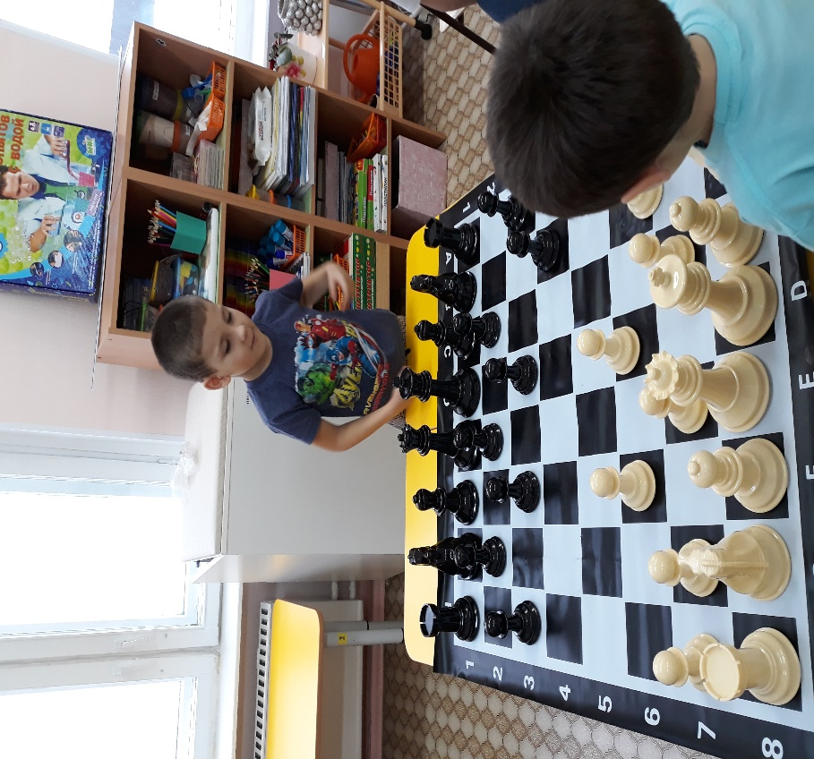
«Каждый ребенок одарен, раскрыть его способности – наша задача.
В этом - успех России»
В.В. Путин

Slide 3
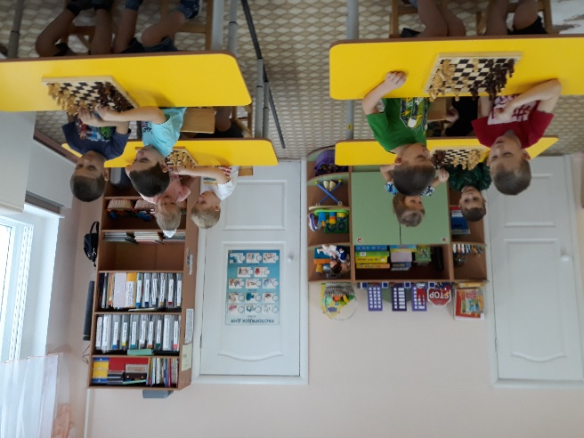
Национальный проект
«Успех каждого ребенка».
Основная идея проекта – выстраивание системы дополнительного образования, создание комплексной поддержки талантливых детей.

Slide 4

Национальный проект
«Успех каждого ребенка».
Цель его реализации: обеспечение к 2024 году для детей в возрасте от 5 до 18 лет доступных для каждого и качественных условий для воспитания гармонично развитой и социально ответственной личности путем увеличения охвата дополнительным образованием до 80% от общего числа детей, обновления содержания и методов дополнительного образования детей, развития кадрового потенциала и модернизации инфраструктуры системы дополнительного образования детей.

Slide 5

Национальный проект
«Успех каждого ребенка».
Задачи:
Реализация проекта «Доступное дополнительное образование для детей» . Качественное обновление программ ДПО
Раскрытие и развитие способностей и талантов у подрастающего поколения.
Реализация образовательных программ в сетевой форме с участием организаций дополнительного образования детей, предприятий реального сектора экономики, учреждений культуры и спорта.
Создание условий для формирования универсальной безбарьерной среды для реализации программ дополнительного образования для детей с ОВЗ.
Предоставление каждому ребенку права выбора и формирования своей образовательной траектории развития.

Slide 6
Национальный проект
«Успех каждого ребенка».
Задачи:
Применение современных образовательных технологий.
Обеспечение качественного сопровождения реализации обновленных образовательных программ.
Реализация комплекса мер, направленных на повышение доступности для детей программ базового уровня в сфере культуры, искусств, спорта.
Реализация проекта по созданию детских технопарков «Кванториум» для знакомства детей с современными технологиями.
(Детские технопарки «Кванториум» в регионах страны – это площадки, оснащенные высокотехнологичным оборудованием, нацеленные на подготовку новых высококвалифицированных инженерных кадров, разработку, тестирование и внедрение инновационных технологий и идей. )

Slide 7


Программа дополнительного образования по обучению дошкольников основам шахматной игры «Шахматы для малышей»
Программа рассчитана на два года обучения (2020-2021,2021-2022), определяет содержание и организацию образовательного процесса для детей с ОВЗ, старшего дошкольного возраста, по предмету «Шахматы».
Максимальная учебная нагрузка составляет 72 часа, в том числе:
в первом году обучения 36 часов,
во втором году обучения 36 часов,
с проведением одного занятия в неделю по 25 – 30 минут во второй половине дня.

Slide 8
Программа дополнительного образования по обучению дошкольников основам шахматной игры «Шахматы для малышей»
Актуальность данной темы обусловлена необходимостью формирования и развития у детей с ОВЗ таких важных качеств, как память, логическое мышление, внимание и воображение, усидчивость; в процессе обучения шахматной игре вырабатываются важные практические навыки - умение предпринимать волевое усилие и доводить начатое дело до конца. При обучении шахматам, по данным исследований, отмечается увеличение познавательных потребностей, жизненной активности и самостоятельности мышления, повышается общий уровень развития.

Slide 9

Программа дополнительного образования по обучению дошкольников основам шахматной игры «Шахматы для малышей»
Цель:
Создание условий для личностного и интеллектуального развития дошкольников с ОВЗ, формирование общей культуры посредством обучения игре в шахматы.
Задачи:
Формировать устойчивый интерес дошкольников с ОВЗ к игре в шахматы.
Развивать умение слушать и понимать обращенные фразы, инструкции.
Обогащать словарный запас.
Развивать зрительно-пространственную ориентировку, память, внимание, мыслительные процессы, волевые качества.

Slide 10

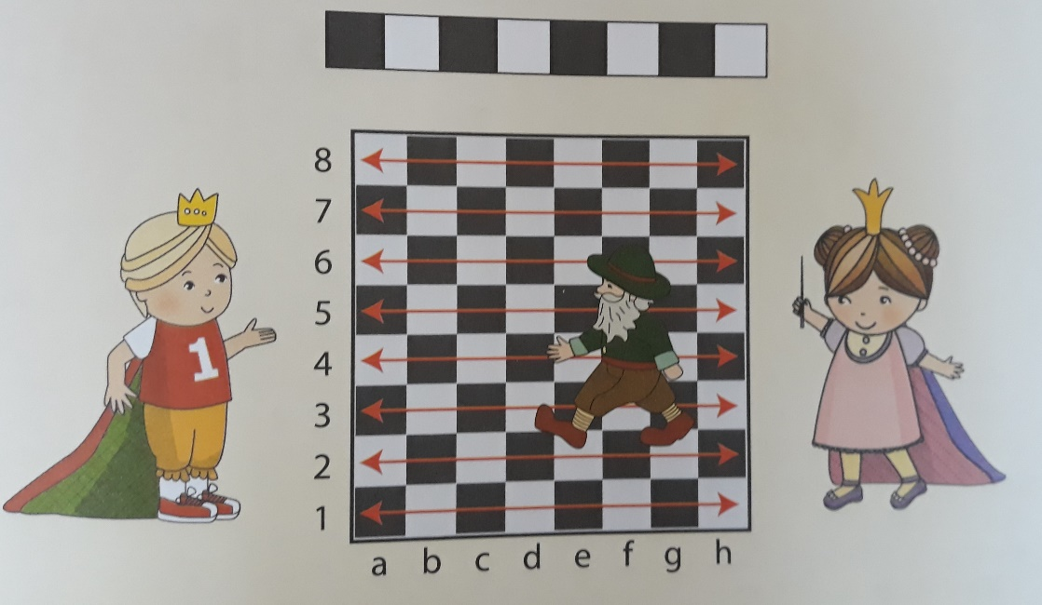
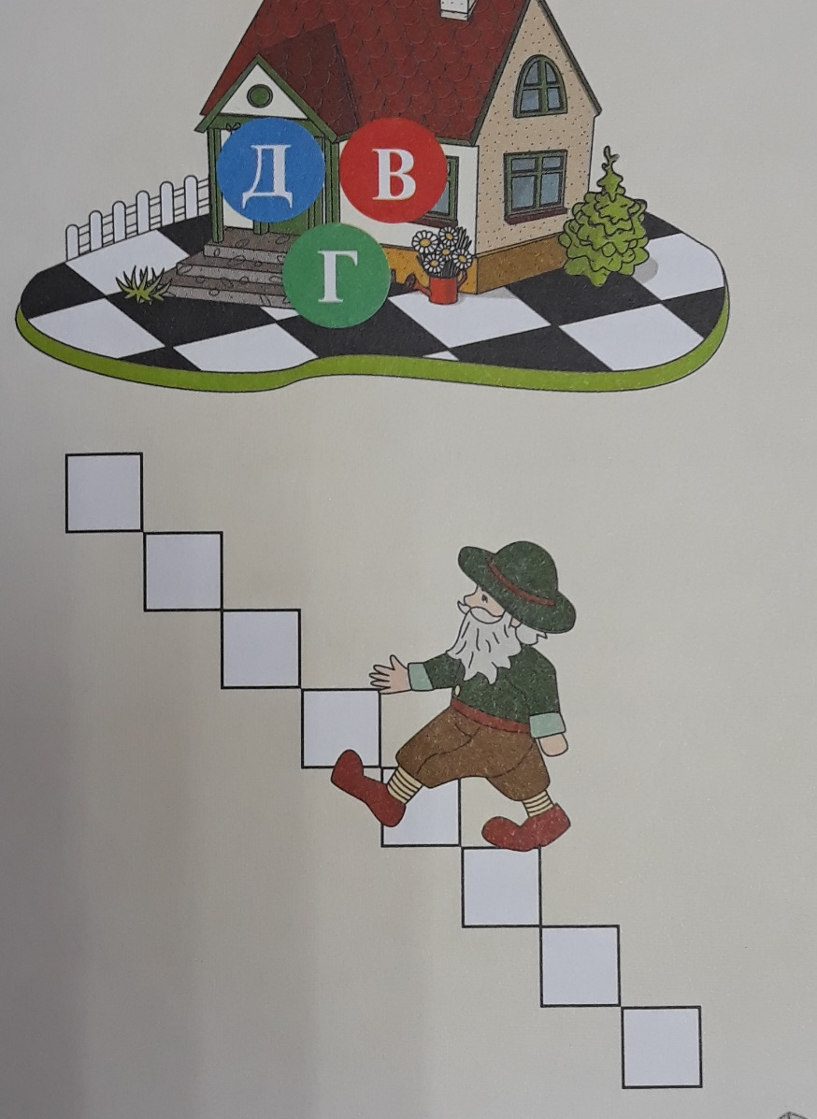
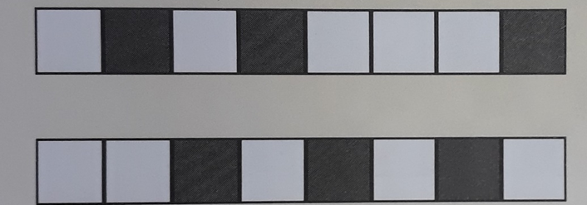
Программа дополнительного образования по обучению дошкольников основам шахматной игры «Шахматы для малышей»

Slide 11
Психолога - педагогические условия
создание комфортных психолого-педагогических условий каждому ребенку (мотивация благополучия, положительная оценка достижений ребенка, недопущение отрицательной оценки деятельности ребенка, индивидуальное обсуждение неудач и недочетов, уважение к идеям и мыслям ребенка; обеспечение терпеливой поддержки и внимания и т. д.)

Slide 12
Психолога - педагогические условия
выработка индивидуальных эталонов или относительных норм, по которым педагог оценивает достижения в интеллектуальном развитии и информирует о них детей;
индивидуализация степени трудности заданий посредством предоставления детям возможности их выбора;
включение внутренних активизаторов ребенка;

Slide 13
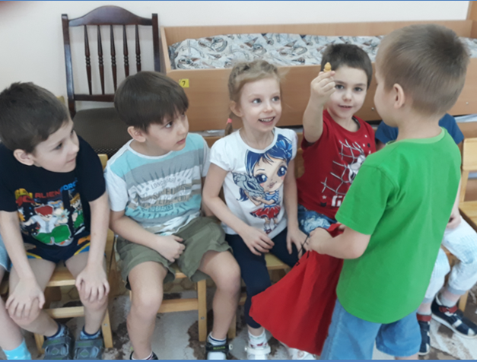
Психолога - педагогические условия
осуществление оценки деятельности с точки зрения внутренних изменчивых факторов – усилий;

Slide 14
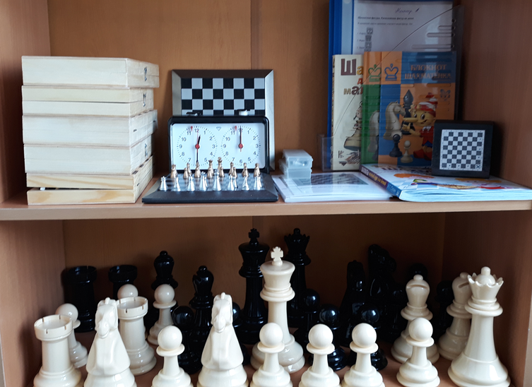
Материально – технические условия

Slide 15
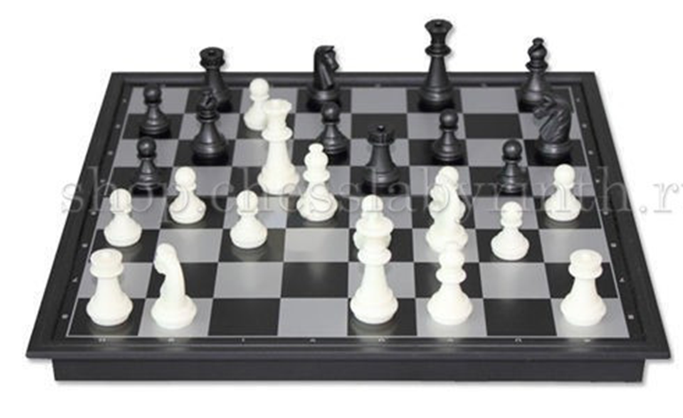
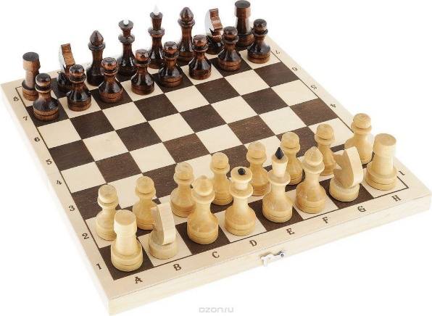
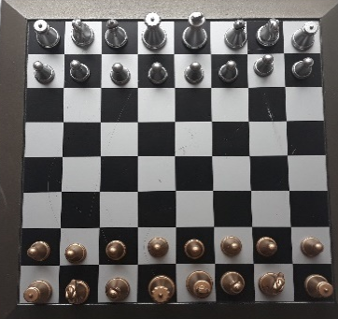
Материально – технические условия

Slide 16
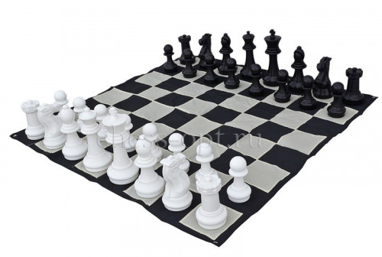
Материально – технические условия

Slide 17

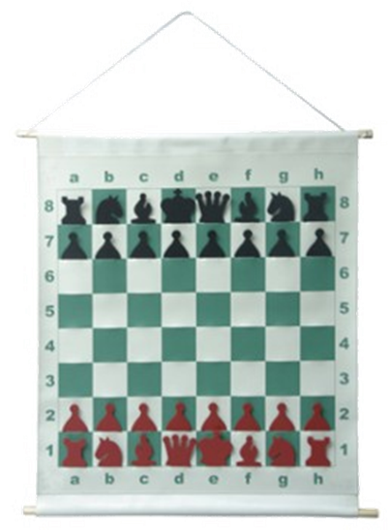
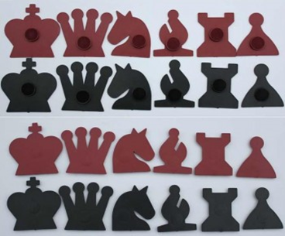
Материально – технические условия

Slide 18
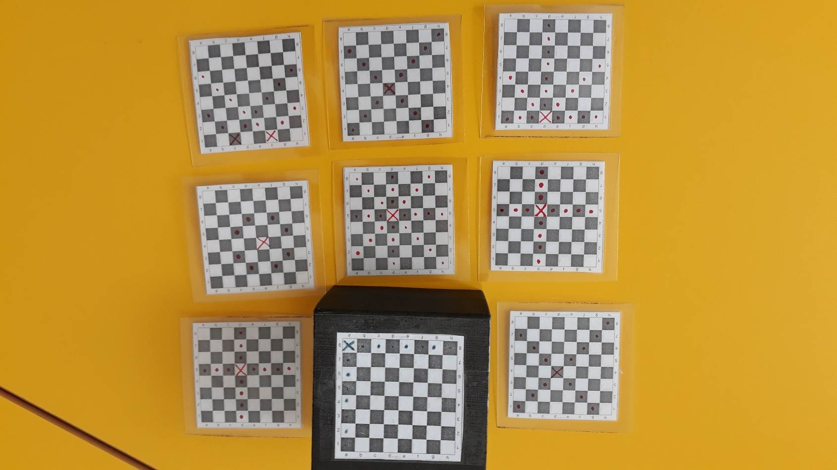
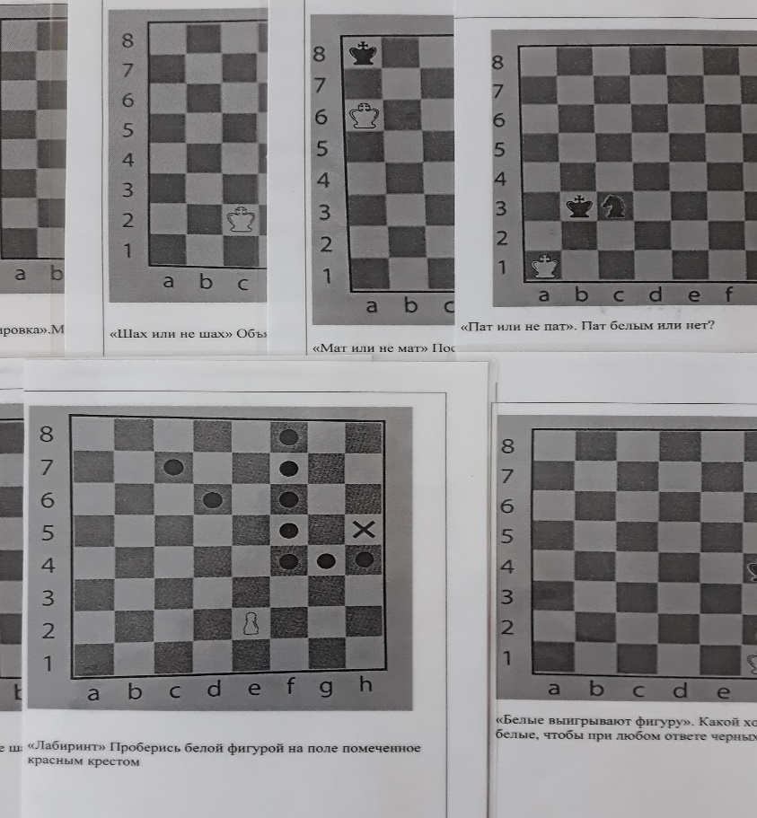
Материально – технические условия
«Угадай, чьи следы?»
«Шахматные задачи»

Slide 19
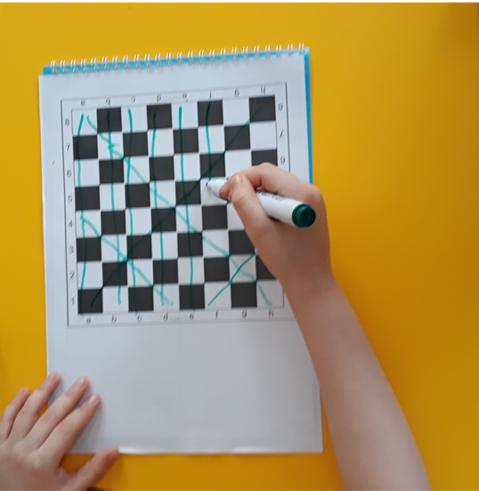
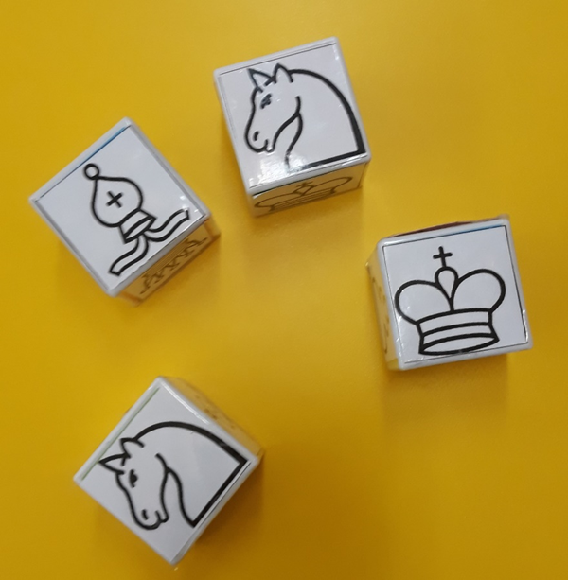
Материально – технические условия

Slide 20
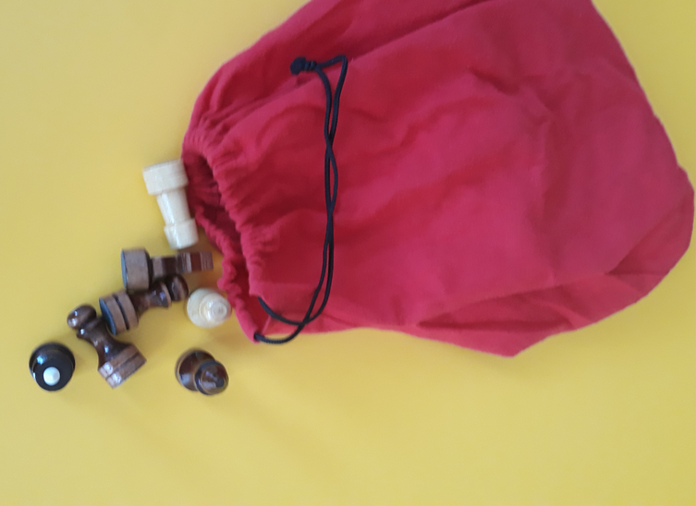
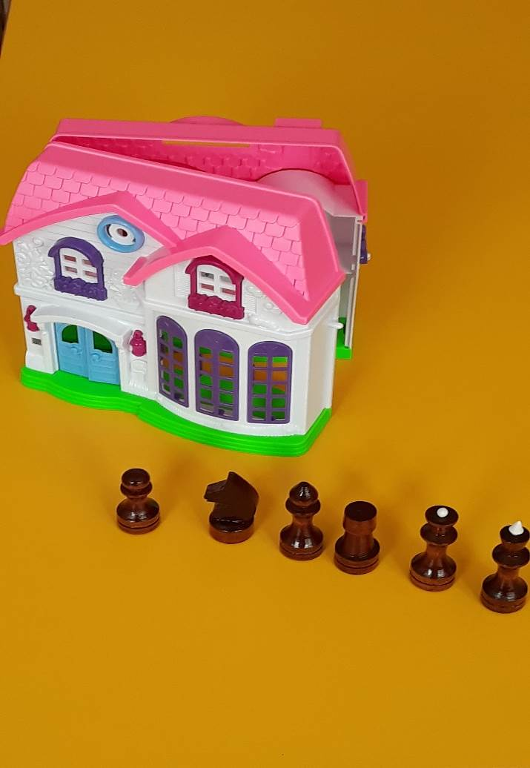
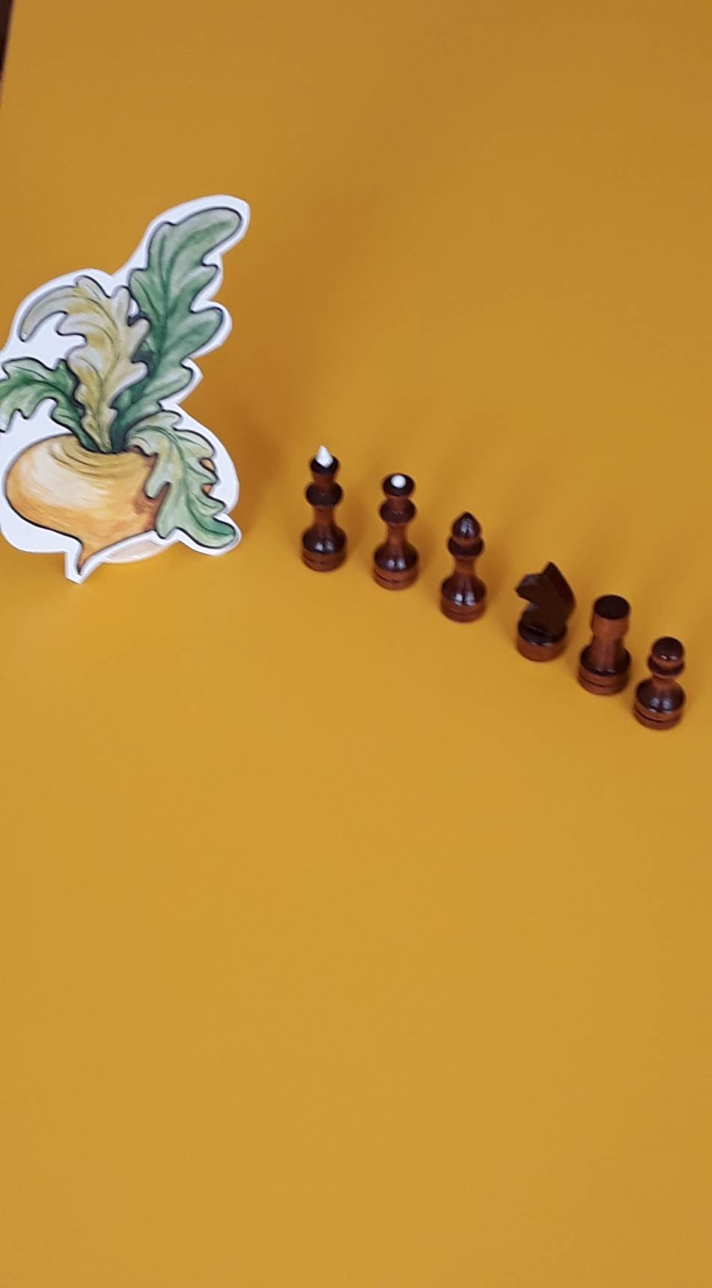
Материально – технические условия

Slide 21
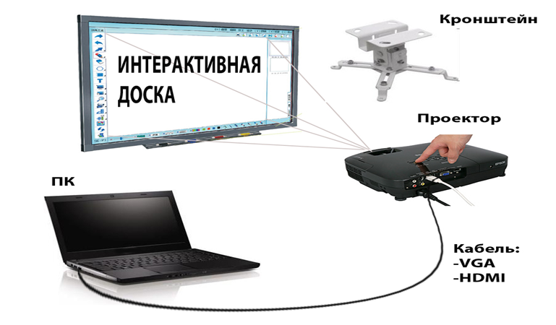
Материально – технические условия

Slide 22

Материально – технические условия

Slide 23
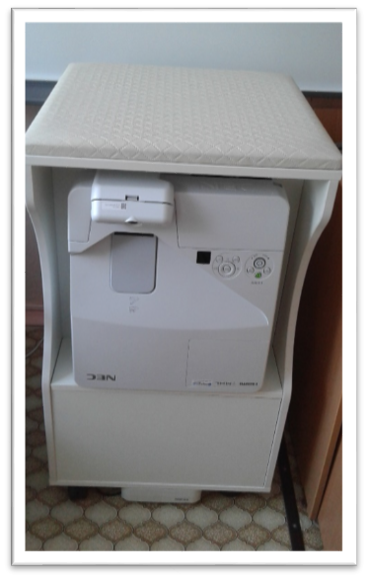
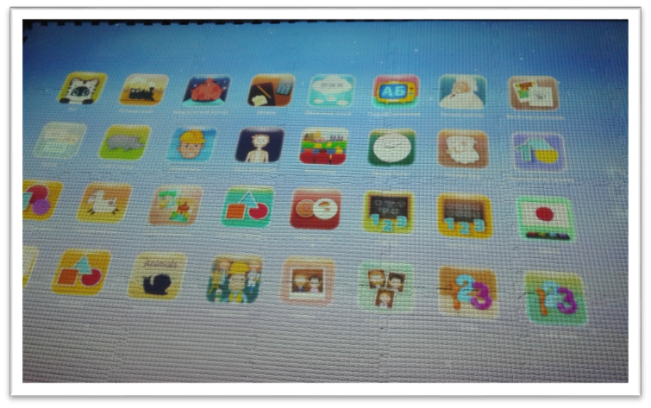
Материально – технические условия

Slide 24
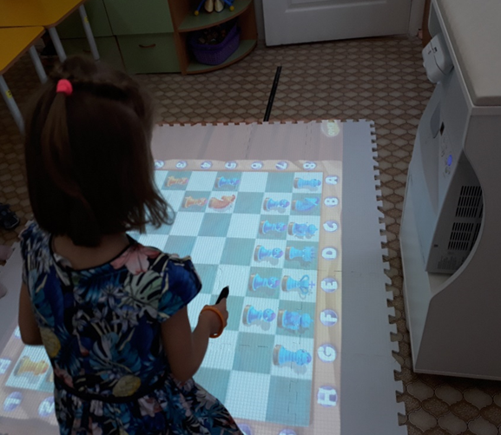
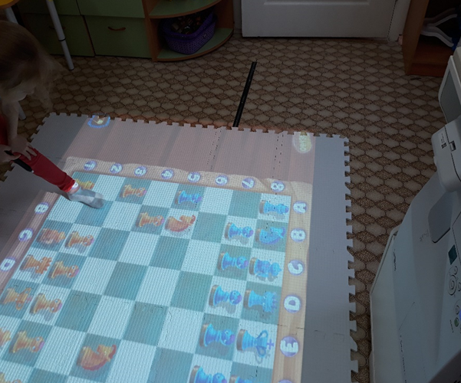
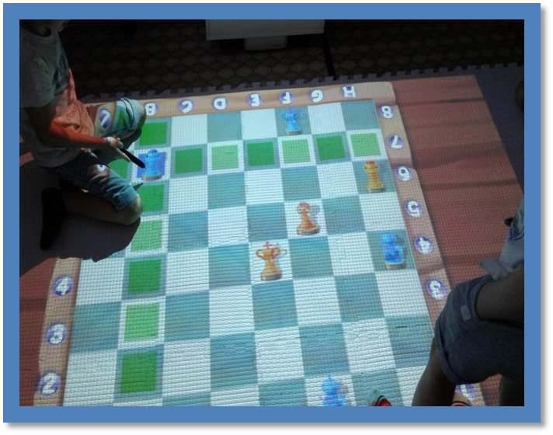
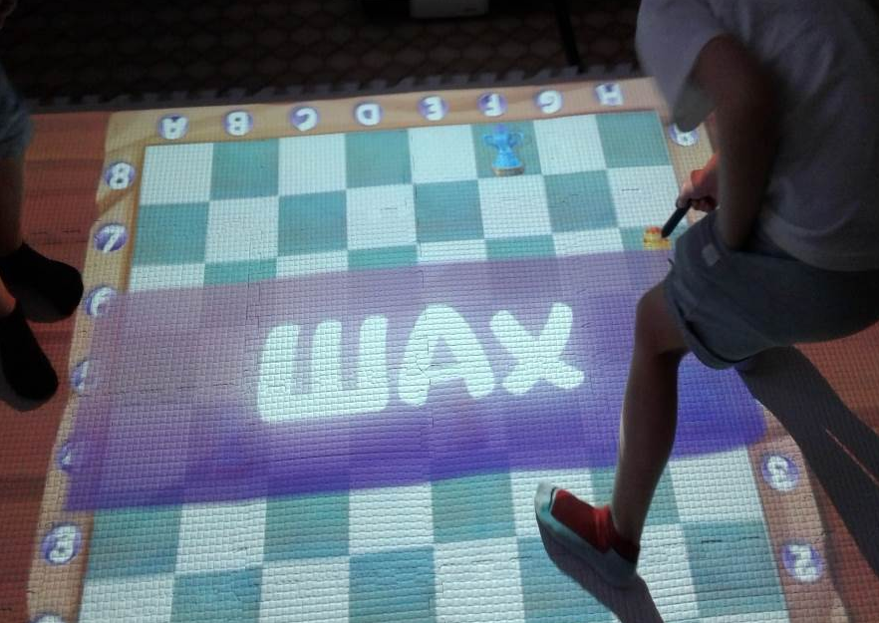

Slide 25
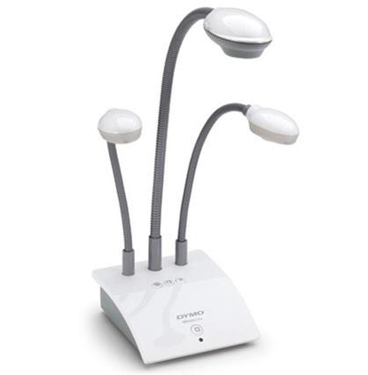
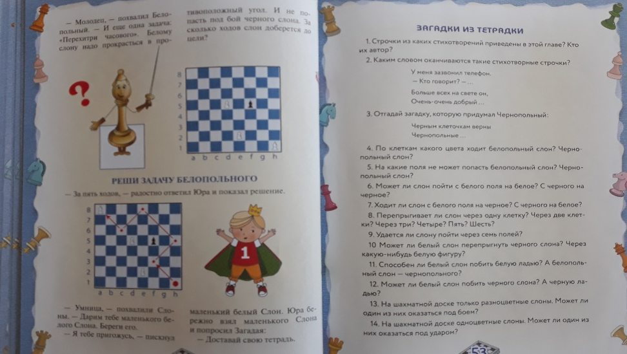
Материально – технические условия

Slide 26
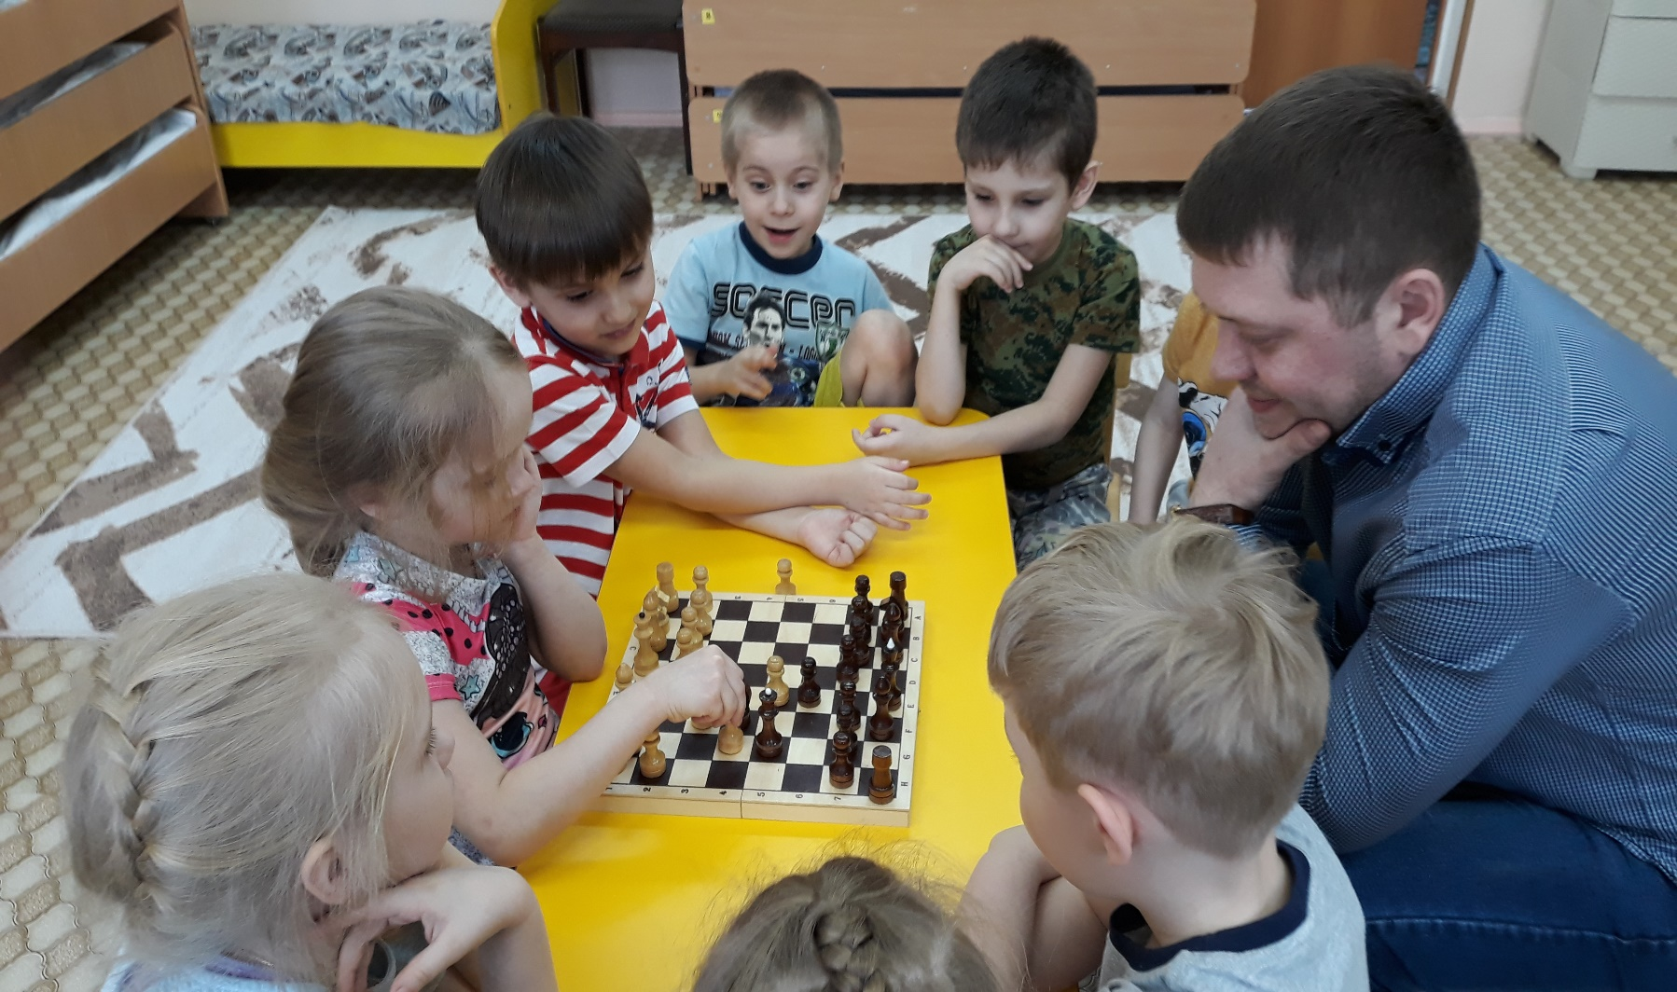

Slide 27
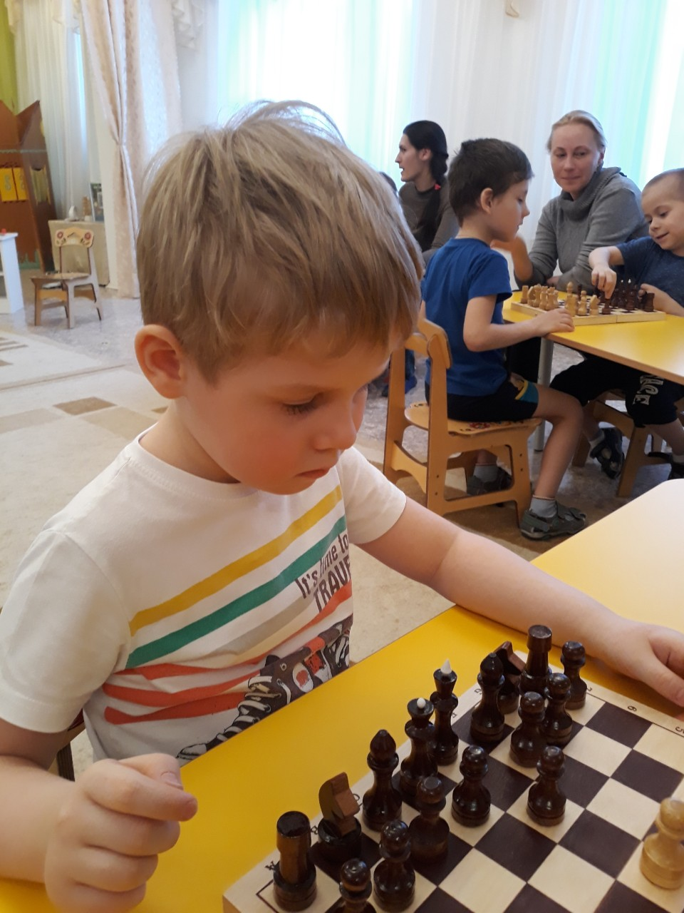
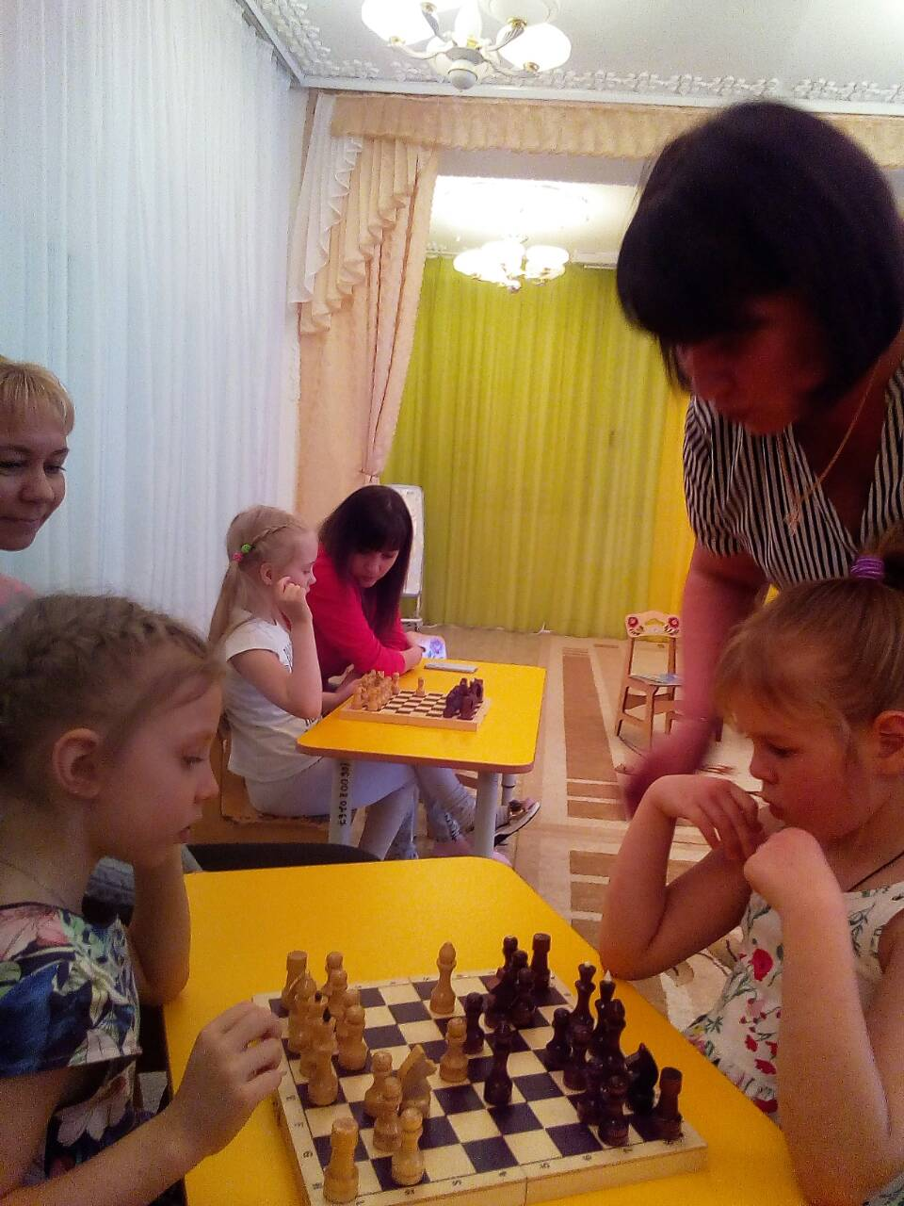

Slide 28
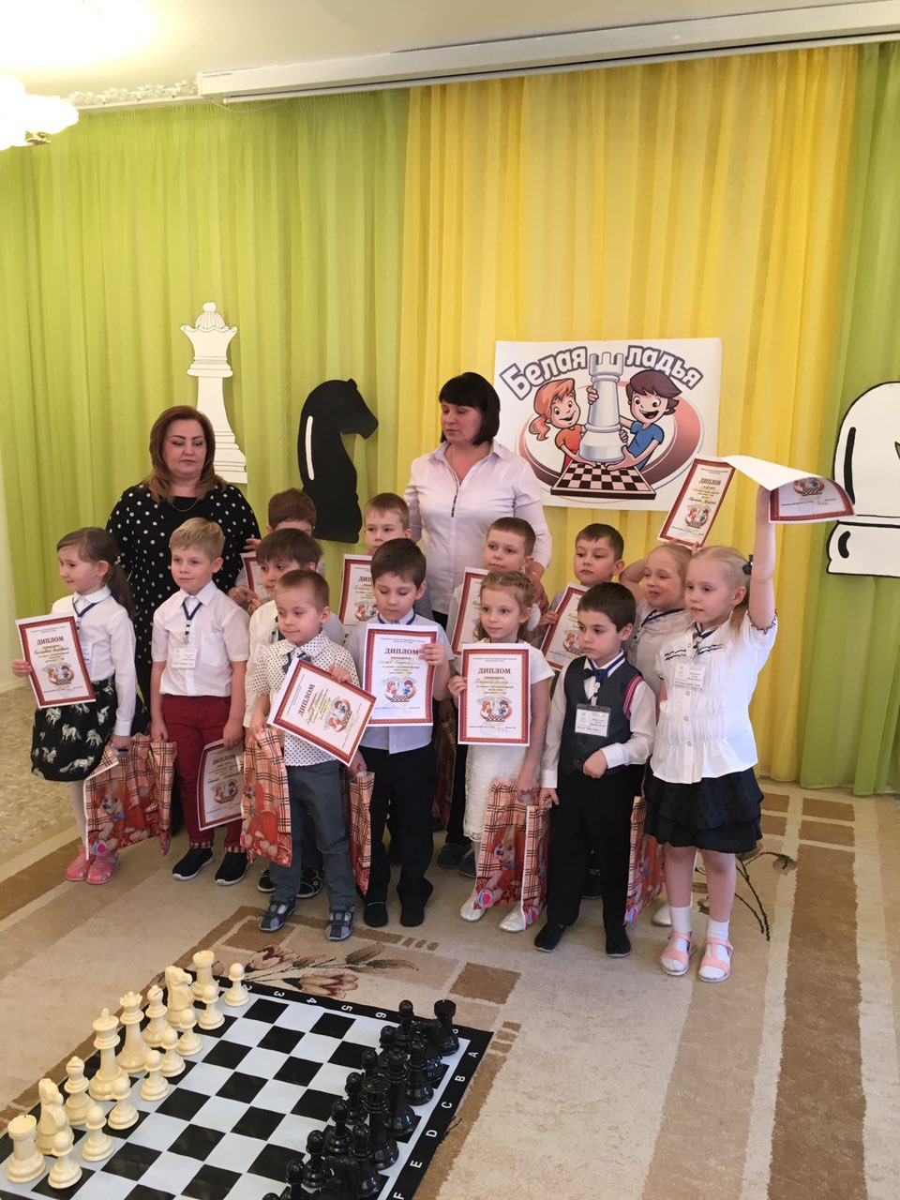
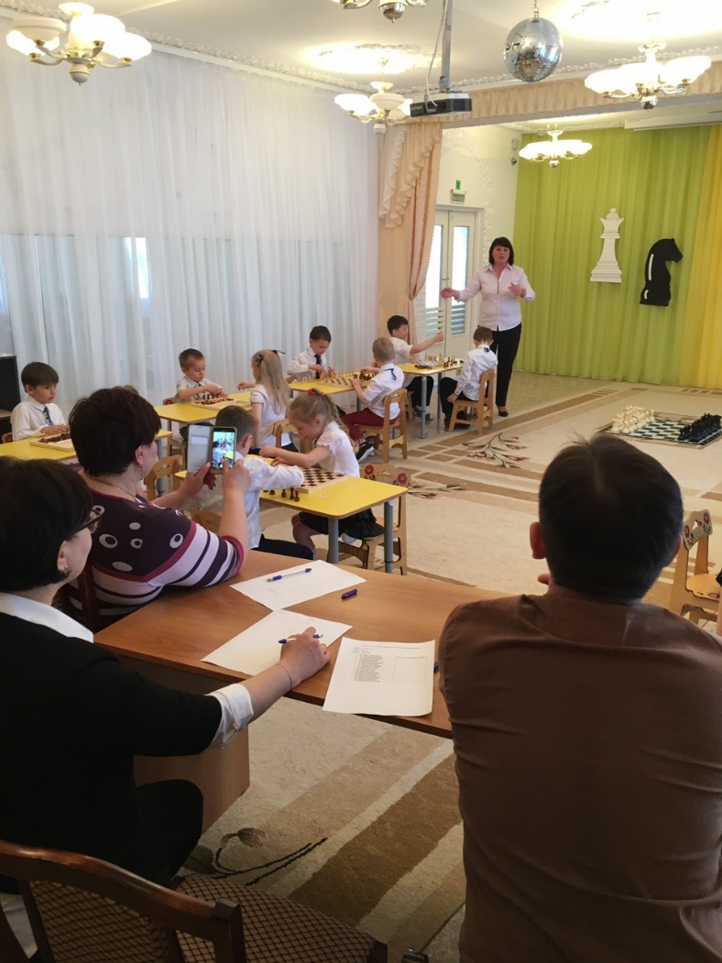

Slide 29
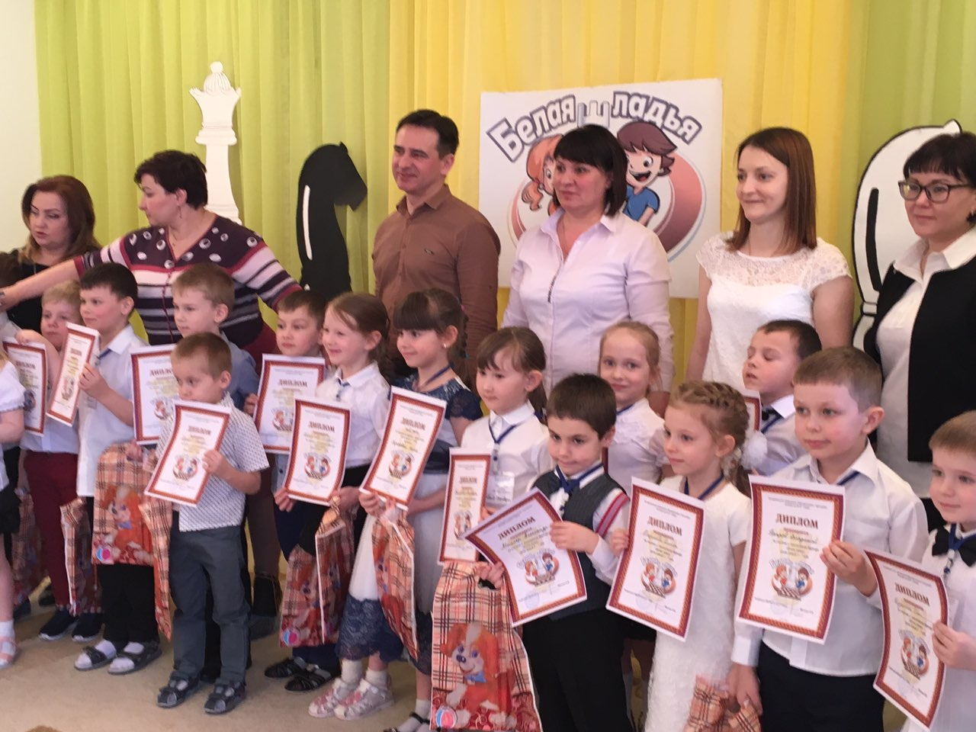

Slide 30
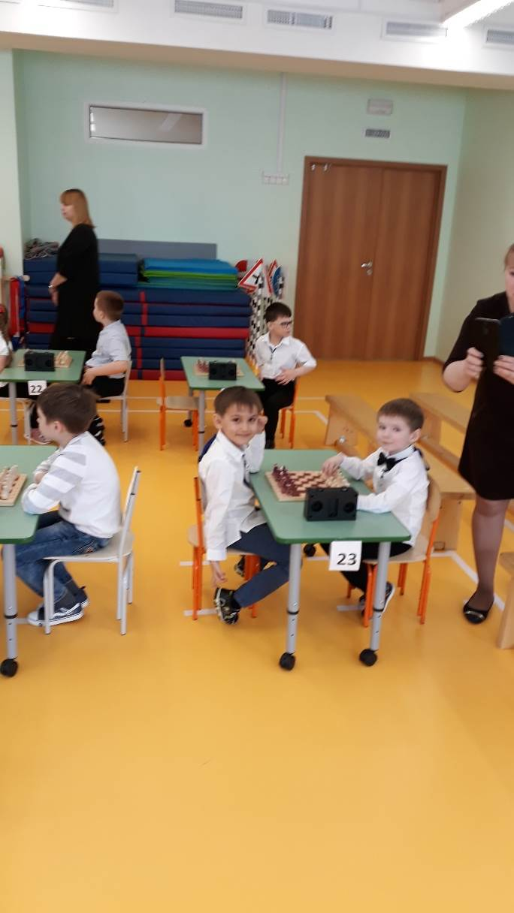
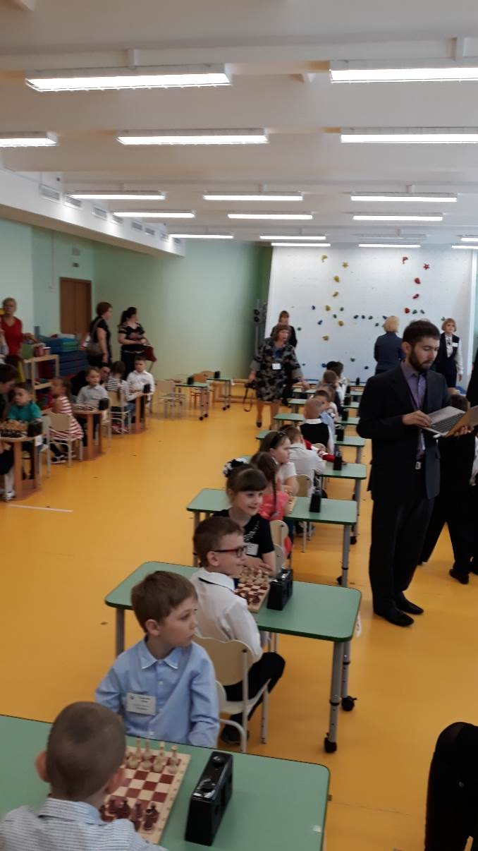

Slide 31
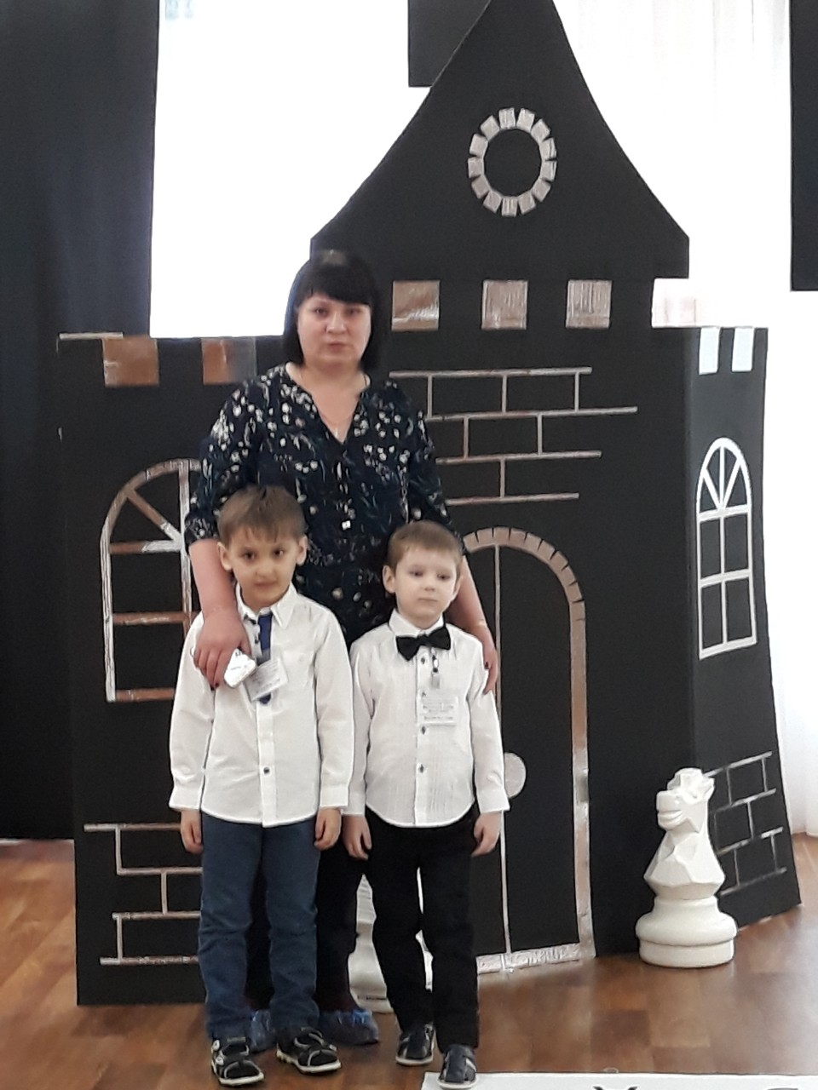
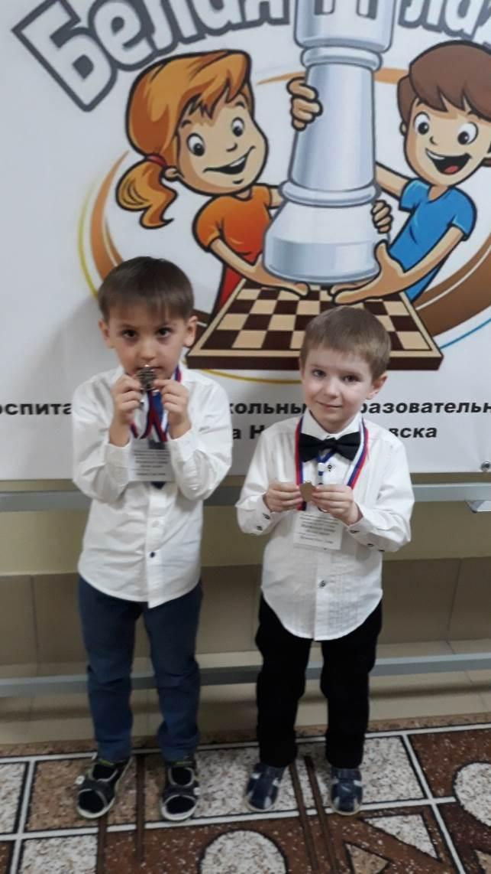

Slide 32
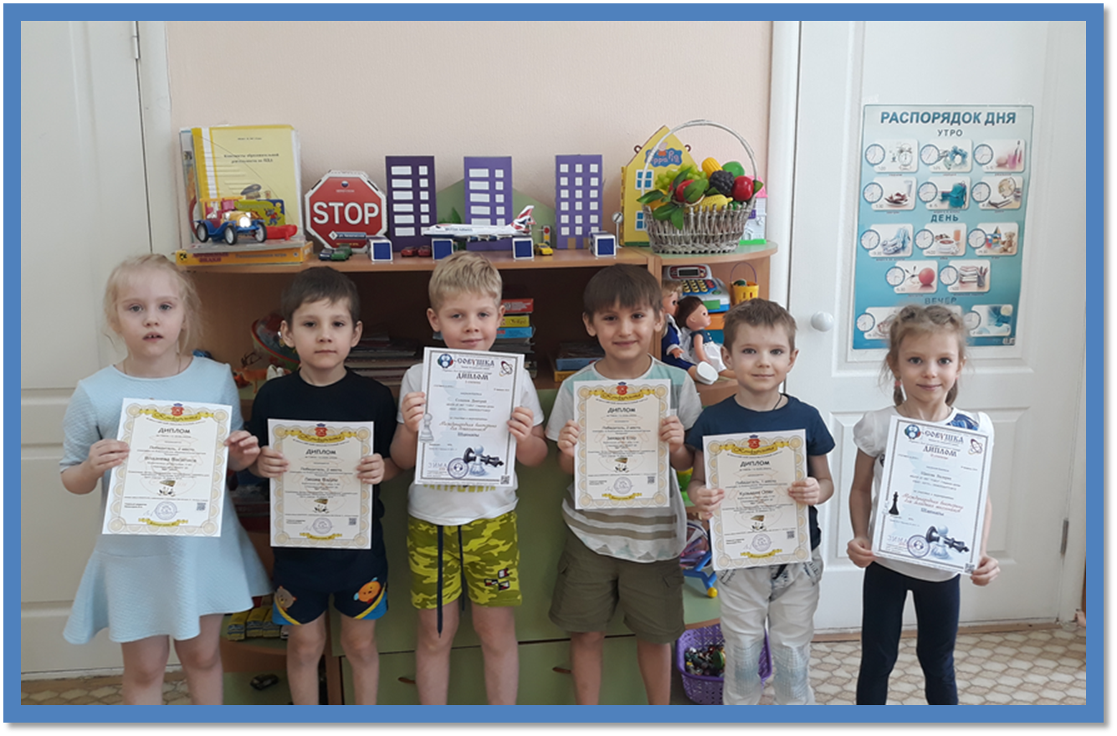

Slide 33

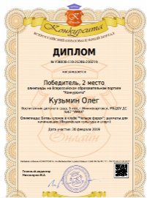
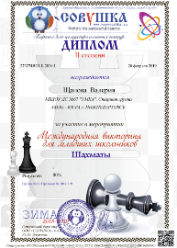
Международная викторина для дошкольников «Шахматы»
Олимпиада: Битва слонов в клубе «Четыре ферзя»: шахматы для начинающих
Международная викторина для младших школьников «Шахматы»

